Slide 1



Slide 2
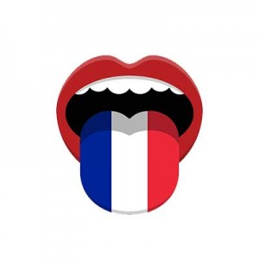
Comment prononcer bien en français?
Dr. C. THIRUMURUGAN,
Associate professor,
Department of French,
Pondicherry University

Slide 3
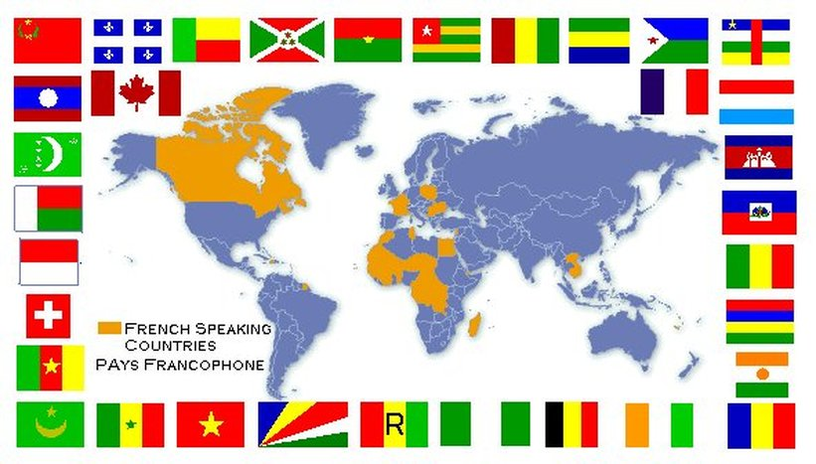
With over 30 French speaking countries in the world, French is one of the most widely spoken languages in the world. It is the only language other than English spoken on all five continents. There are currently over 270 million French speakers worldwide, including around 100 million so-called partial French speakers or French learner.

Slide 4
French speaking countries in the world – Francophone
French is an official language in many countries, with most of these being part of the community of French speaking countries in the world known as la francophonie.
France, with a population of over 65 million, is, not surprisingly, the country with the most French speakers.
It also ranked the sixth most widely spoken language in the world.
Most of the world’s French-speaking nations are former colonies of France.

Slide 5
Of the 130 million people learning French in different parts of the world, close to 50 million are learning French as a foreign language.
In addition, it is the medium of instruction for a little over 76 million in the 159 countries studied:
19 in North-Africa and the Middle East;
25 in sub-Saharan Africa and the Indian Ocean;
34 in the Americas and the Caribbean;
37 in Asia and Oceania;
44 in Europe.

Slide 6
Due to the fact that there are over 30 French speaking countries in the world, There are many different French dialects in the world.
It is spoken in French speaking countries in the world like Switzerland, Algeria, Haiti (Caribbean French), Belgium, Indian Ocean (Réunion, Mauritius, and Seychelles), North and Central Africa etc.
Parisian French is most popular these days and generally considered as Standard French for those who want to start learning French. So we have to master it, to learn the native French accent.

Slide 7
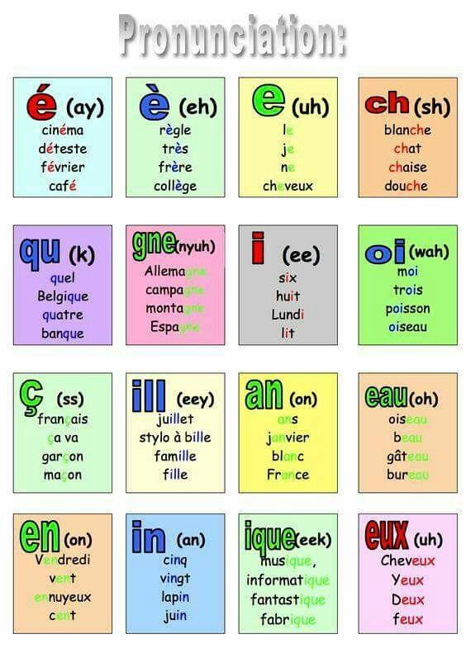

Slide 8
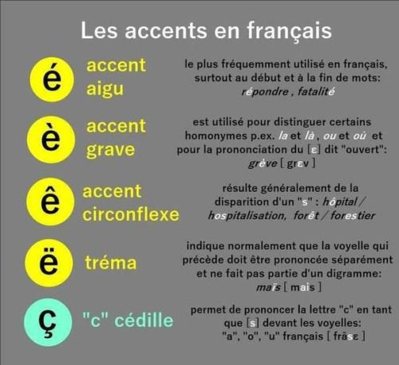

Slide 9
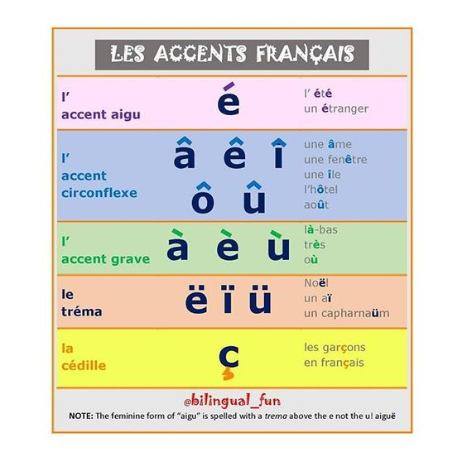

Slide 10
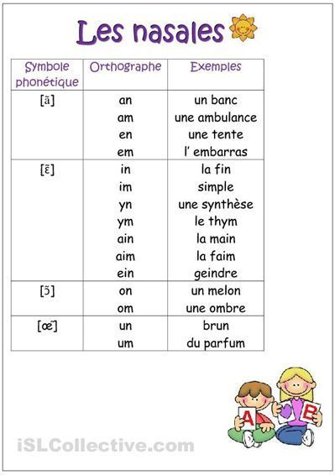

Slide 11

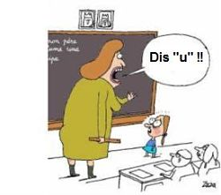
La prononciation de « u »

Slide 12
La prononciation de «œ»
The language ended up intertwining these two originally distinct letters ( o, e) to such an extent that they now only form one letter (French has the reputation of being the language of love, and here the language is certainly living up to that reputation!). This is called a ligature.
œuf,
nœud,
bœuf,
sœur

Slide 13
Attention à la prononciation de « ex »
• ex + voyelle = [egz]
Exemples: un examen, un exercice, exister
• ex + consonne = [eks]
Exemples: exceptionnel, extraordinaire, expression

Slide 14
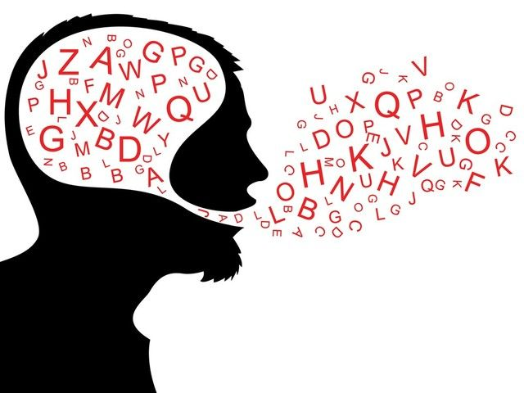
L’apostrophe:’ devant une voyelle:
Contact entre 2 voyelles
Exemples :
- je m'appelle Nathalie
- l'avion vient d'Afrique
- s'il te plaît
- J'ai un chat

Slide 15
Trait d’union : -
Exemples :
Un grand-père
Cent-vingt-quatre (124)
Un week-end (weekend)
Un aller-retour
Veux-tu boire un café ?
Appelle-moi !

Slide 16
L'élision dans le langage familier
Langage oral: Des lettres pas prononcées
Exemples :
– lettre E « ach(e)ter »
– NE de la négation : « Je (ne) mange pas »
– Lettre U de « tu » : « t'as de la chance ! »
– Il y a : « ya » : « ya plus de sucre! »

Slide 17
Les lettres écrites mais non prononcées
In French, e and h aren’t the only letters that don’t get pronounced. In fact, a lot of word final consonants don’t get pronounced. Check out this list of the most common ones:
D as in froid (cold) or chaud (hot)
G as in sang (blood) or long (long)
M and n as in balcon (balcony) or parfum (perfume) – These consonants tend to nasalize their preceding vowels.
P as in beaucoup (much, a lot)
S as in trois (three) or vous (you)
T as in salut (salutations)
X as in deux (two)
Z as in riz (rice)

Slide 18
Les liaisons
On parle de liaison lorsqu’une consonne écrite non prononcée se lie à la voyelle initiale du mot suivant pour former une nouvelle syllabe.
Exemples : les͜ instituteurs, un petit͜ enfant.
Toute consonne finale non prononcée n’entraîne pas forcément une liaison. Il existe des liaisons obligatoires, interdites et facultatives.

Slide 19
Intonation des phrases
« Comment vous vous appelez ? »
Phrase interrogative

Slide 20
Intonation des phrases
« Je m'appelle Nathalie. »
Phrase affirmative

Slide 21
Intonation des phrases
« C'est un joli prénom ! »
Phrase exclamative

Slide 22
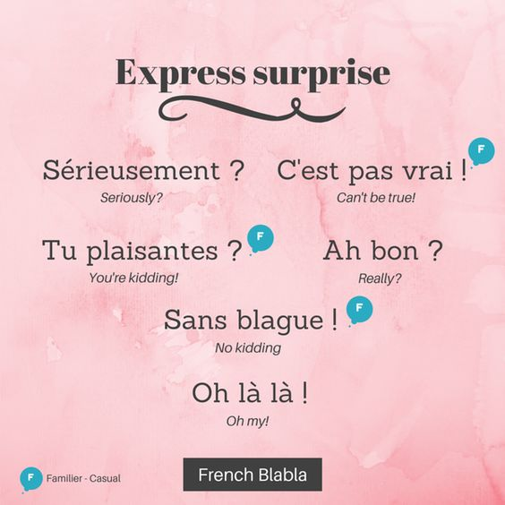

Slide 23
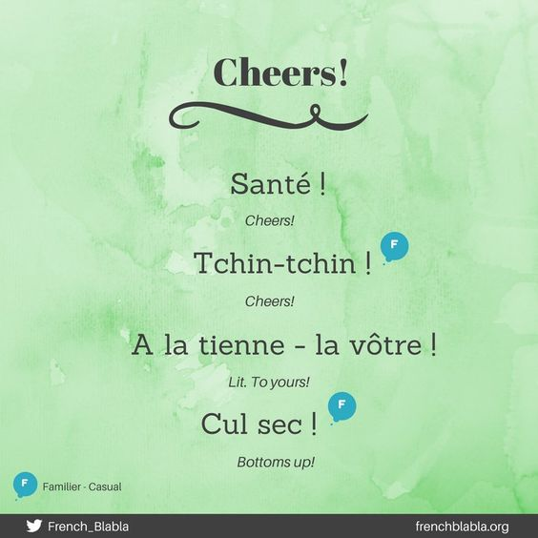

Slide 24
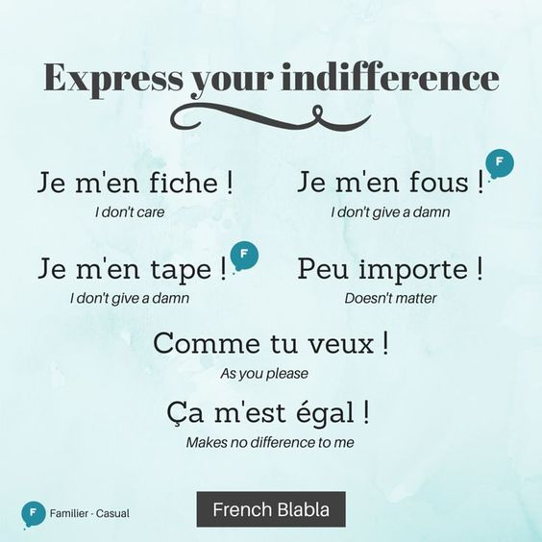

Slide 25
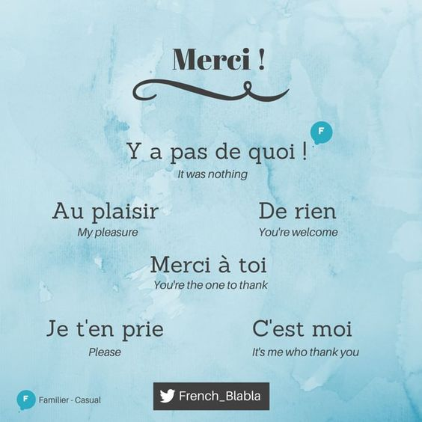

Slide 26
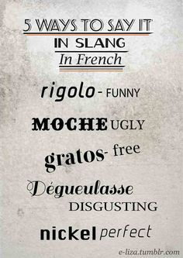

Slide 27
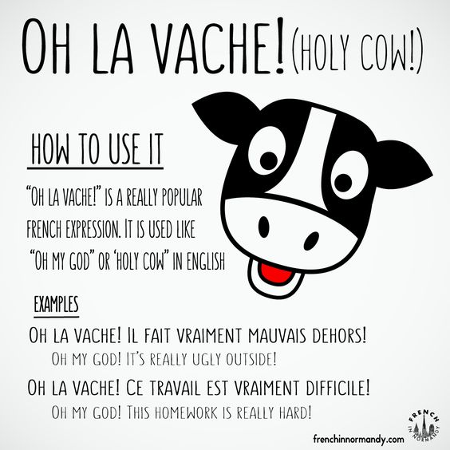

Slide 28
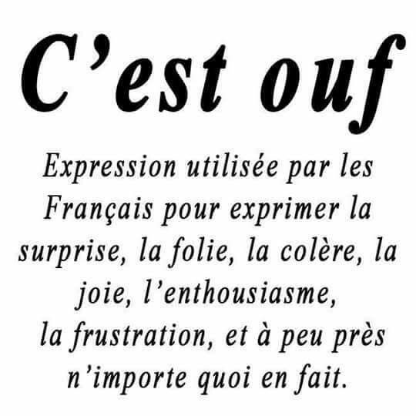

Slide 29
Tips for accurate spoken French
The sounds that occur on the previous pages are the ones which most frequently can cause problems, so if you can remember how each word sounds, you are a lot closer to having good French pronunciation! If not, type French words into Google Translate and it will tell you how to pronounce them!
To sum up…
There are several groupings of letters that all make the same sound…
é, er, ez, ais, ait, ay, et, aient – they all sound like ay (as in May)
The letter c with an accent underneath – ç – sounds like the letter s in English
A c without this accent, and followed by the letters o, a or u, is a hard sound – café, code, vecu
A c followed by an i or an e is soft – cinq, cent
an and en make the same sound in French = ON - anglais, enfant
in in a French word sounds like AN – intéressant, intelligent, enfin
If a French word ends in t, d, s, n or x, these are usually SILENT
But if the last letter is an e, you can pronounce the letter just before it – carte, anglaise, allemande
In French, the letter e can cause lots of problems. At the end of a word, it isn’t sounded out.
If it as an acute accent – é – then it sounds like ay. - café
If it has a grace accent – è – then it sounds like eh – père
The rest of the time, it sounds like uh – menu

Slide 30
“Don’t be too hard on yourself when you can’t fully grasp the pronunciation rules after a few hours of practice. It takes time to learn how to pronounce French words properly – months, in fact. Besides, it’s extremely rare to see a foreigner with a 100% correct pronunciation. But does it really matter? France is a hugely multicultural country and the French people are quite familiar (and accepting!) with a wide range of accent. So don’t beat yourself to a pulp, and just keep practicing until you start to pull off French quite nicely.”

Slide 31


Slide 32
Tips for accurate spoken French
Silent letters
Like English, French is not a phonetic language. A phonetic language is one in which each letter has a single corresponding sound; in other words, spelling matches pronunciation.
Languages like French and English have letters that can be pronounced in different ways or sometimes not at all.
The basic rule of French pronunciation is that the final consonant is not pronounced, but there are many exceptions...
The letters B, C, F, K, L, Q, and R are usually pronounced at the end of a word. (colomb, bec, agressif, Partick, bel, cinq, autocar)
Tip: Since B, K, and Q are rare as final consonants, some people find it helpful to use the word CaReFuL to remember the most common of the usually pronounced final
The letters D,G,M,N,P,S,T,X,Z are usually silent at the end of a word, but with some exceptions if they are proper names or words borrowed from other languages

Slide 33
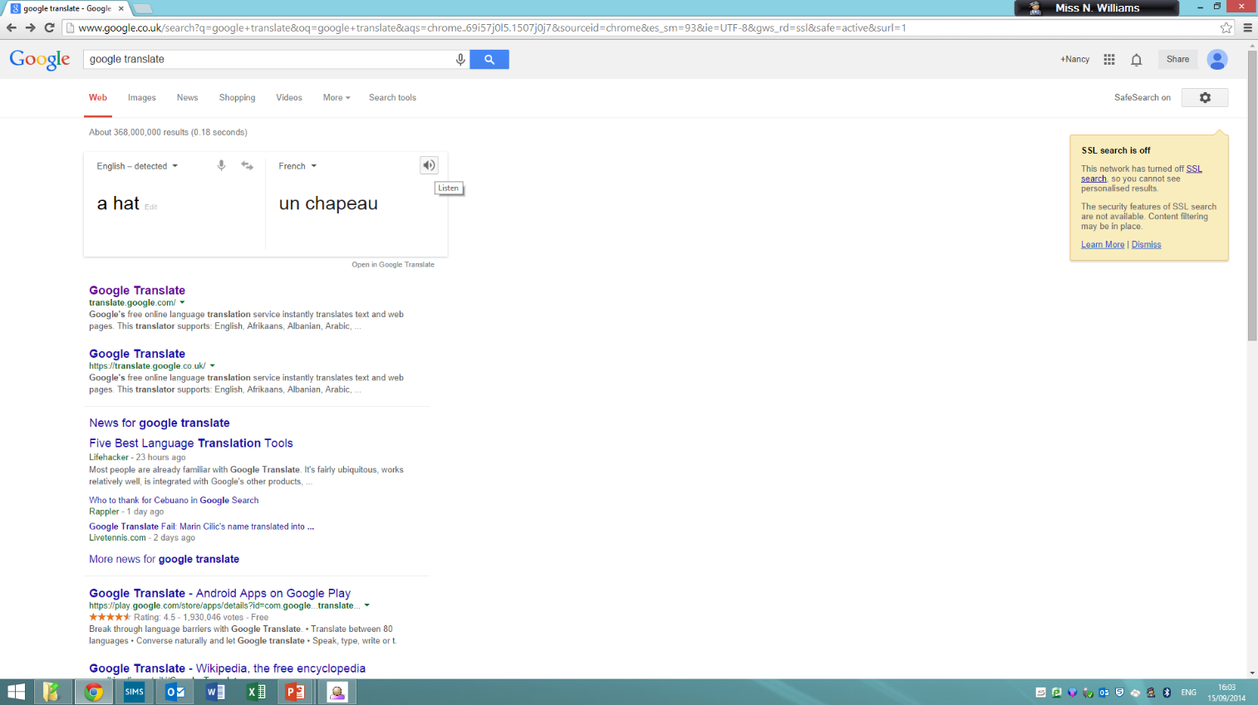

Slide 34
Liaisons et enchaînements des mots
enchaînements des mots = mot + mot
Principe : prononcer plus facilement en gardant
l'alternance voyelle/consonne dans la
prononciation.
Exemple : nos amis sont avec elle.

Slide 35
Liaisons et enchaînements des mots
Liaisons obligatoires
Liaisons interdites
Liaisons facultatives
Règles complexes

Slide 36
Liaisons et enchaînements des mots
Liaisons obligatoires :
adjectif - nom : « un petit avion »
déterminant - nom : « ces avions »
pronom sujet -verbe : « ils arrivent »

Slide 37
Les liaisons obligatoires
Elles marquent une relation étroite entre les mots en contact et se retrouvent généralement :
1. Entre un nom et son déterminant : mon͜ ami, les͜ arbres, ces͜ animaux.
2. Entre un verbe et son pronom sujet : ils͜ étaient partis, nous ͜ avons une belle͜ histoire.
3. Dans les locutions adverbiales : tout ͜ à coup, à tout͜ à l’heure, tout ͜ à fait.
4. Avec des conjonctions et propositions ou des adverbes monosyllabiques : en͜ attendant, quant ͜ à, très͜ arrondi.
5. Avec l’auxiliaire être : il͜ est ͜ en congé.

Slide 38
Liaisons et enchaînements des mots
Liaisons obligatoires :
Après les nombres : « trois ans »
Après un adverbe court (plus, très, bien) : « bien expliquer, c'est plus efficace et très utile»
Après : chez, dans, sans, en, quelques, quels : «chez un voisin, dans une pièce sans électricité, en Espagne, avec quelques amis»

Slide 39
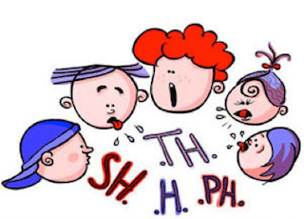
Liaisons et enchaînements des mots
Liaisons obligatoires :
Expressions figées :
– de temps en temps,
– plus ou moins,
– tout à l'heure
– petit à petit

Slide 40
Liaisons et enchaînements des mots
Liaisons interdites:
Nom singulier – adjectif : « un étudiant intelligent »
Sujet – verbe : « les étudiants aiment le chocolat »
Après « et » : « un garçon et une fille »
Après les mots interrogatifs : « quand arrives-tu ? »
Devant un h aspiré : « un hibou », « un héros »

Slide 41
Les liaisons interdites
Elles sont interdites à la frontière de deux groupes rythmiques et syntaxiques importants.
Entre un nom et un adjectif post-posé : des activités // intéressantes, un chant // américain.
Devant un h aspiré : ce sont des // héros, des // haricots.
Devant un mot commençant par y, sauf pour yeux (des͜ yeux) : des yaourts.
Après le pronom personnel dans une inversion : Ont-ils // oublié leurs cahiers ? Étaient-ils // arrivés à l’heure ?
Après les noms propres : Edmond // était malade. François // a de l’argent.
Après les adverbes interrogatifs : Quand // avez-vous // appris cette nouvelle ?
Dans certaines expressions figées : nez // à nez, dos à dos, corps à corps, œil pour œil.
Avec les conjonctions et, ou : du vin // ou du lait ?, gris // et blanc.

Slide 42
Liaisons et enchaînements des mots
liaisons et enchaînements spéciaux
– les lettres s et x se prononcent [z] :
Exemple: Ses amis ont six ans
– la lettre d se prononce [t] :
Exemple: Un grand ami
– la lettre f se prononce [v]
Exemple: Un bref instant

Slide 43
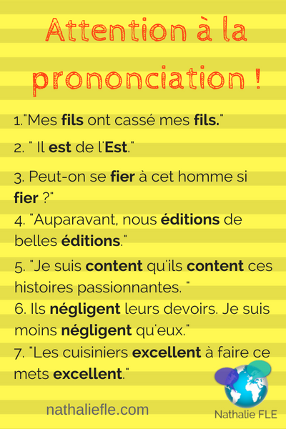

Slide 44
Liaisons et enchaînements des mots
Souvent la consonne liée change de nature :
s et x deviennent z (les͜ enfants, aux͜ environs)
le d devient t (quand͜ il part, descend-͜ il du car ?)
le f devient v (neuf͜ heures).

Slide 45
Intonation des phrases
« Je m'appelle Nathalie. »
Phrase affirmative

Slide 46
Intonation des phrases
« C'est un joli prénom ! »
Phrase exclamative

Slide 47
La prononciation des voyelles:
Les voyelles qui présentent des difficultés de prononciation :
Les deux A
A bref et ouvert [a]:
Exemple: madame, ça va, le chat s’est cassé la patte…
A long et un peu nasalisé [A]:
Exemple: des pâtes, un bâtiment.

Slide 48
La différence entre [s] et [z]
Les deux consonnes sont sifflantes mais le [s] (un dessert sans sucre, s’il vous plaît) est sourd et le [z] (il est exactement deux heures douze) est sonore :
Ø si l’on met sa main sur la gorge ou si l’on se bouche les oreilles, on sent une vibration des cordes vocales.

Slide 49
Le son [s] et [z]
Le son [s] se, casse, assaut, ça, assis, épice.
Prends la brosse, le dentifrice et le savon.
Des glaces à la vanille de Madagascar, quel délice !
Le son [z] vase, voisin, zèbre, zoo.
Donne-moi les fraises !
Oh, il n’y en a que treize !
Pose-les près de la chaise.

Slide 50
La prononciation de « gn »
ligne – gagne – peigne – soigner –baigner – araignée – campagne.
– Regarde ce mignon petit agneau.
– Lita s’est cogné le poignet.
– Les enfants se mettent en ligne, avant le départ pour la montagne.
– Jao va pêcher à la ligne.

Slide 51
La prononciation «c» «k» et«qu»
ca, ka, qua →le son [k]
ca → Exemples: campagne, casserole, capitale
cu → Exemples: cuvette, cuisine
co → Exemples: cobra, cochon
c + consonne → climat, création, classement, crevette, correction
k → kilomètre, kaki, kérosène
qu → coquillage, que, qualité, quotient, piquer

Slide 52
La prononciation de «œ»
œufs,
nœud,
bœufs,
sœur

Slide 53
Les homonymes
Définition:des mots identiques par:
le son (« homophones ») ou la
graphie (« homographes »)
mais avec un sens différent

Slide 54
Les homonymes
Exemples :
– Cent, sans, sang
– Mer, mère, maire

Slide 55

Homophones
4 mots différents
– Ver (animal)
– Vert (couleur)
– Vers (indique la direction)
– Verre (objet)

Slide 56
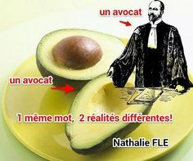
Les homonymes

Slide 57
Conclusion
@Écoutez du français régulièrement
(journal télévisé, documentaires, films, chansons, etc.)
@Tout s’apprend avec le temps et la pratique!

Slide 58


